Slide 1
10184: Equidistance
★★★☆☆
題組：Contest Volumes
題號：10184: Equidistance
解題者：蔡宜勲
解題日期：2017年4月13日
題意：在地球上位於兩處的兩人，對於兩人而言距離相等的點有無數個，而這些點能夠在地球表面上構成一個大圓，此題題意在於給定一個地點，求出這個點至前述大圓的最短距離。此題之輸入資料分為兩部分：第一部分為地球上各個地點的經緯度資料；第二部分為兩人各自所在的地點以及所求的目標地點，兩部分資料皆以”#”作為結束輸入的信號。地球半徑以6378公里計算。

Slide 2
題意範例：
Ulm 48.700 10.500
Freiburg 47.700 9.500
Philadelphia 39.883 -75.250
SanJose 37.366 -121.933
Atlanta 33 -84
Eindhoven 52 6
Orlando 28 -82
Vancouver 49 -123
Honolulu 22 -157
NorthPole 90 0
SouthPole -90 0
#

Slide 3
Ulm Freiburg Philadelphia
➔ Philadelphia is 690 km off Ulm/Freiburg equidistance.
SanJose Atlanta Eindhoven
➔ Eindhoven is 3117 km off SanJose/Atlanta equidistance.
Orlando Vancouver Honolulu
➔ Honolulu is 4251 km off Orlando/Vancouver equidistance.
NorthPole SouthPole NorthPole
➔ NorthPole is 10019 km off NorthPole/SouthPole equidistance.
Ulm SanDiego Orlando
➔ Orlando is ? km off Ulm/SanDiego equidistance.
NorthPole SouthPole SouthPole
➔ SouthPole is 10019 km off NorthPole/SouthPole equidistance.
Ulm Honolulu SouthPole
➔ SouthPole is 1494 km off Ulm/Honolulu equidistance.
#

Slide 4
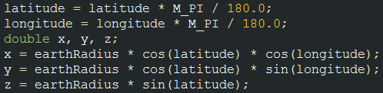
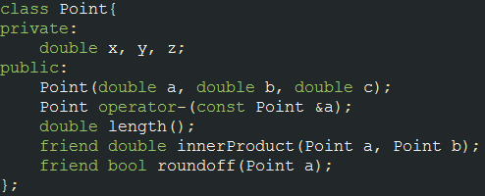
解法：
對於經緯度資料的部分：
(1) 先將經緯度轉換為三維座標系上的點。
(2) 以地名作為key，座標資料作為value存入map中。

Slide 5
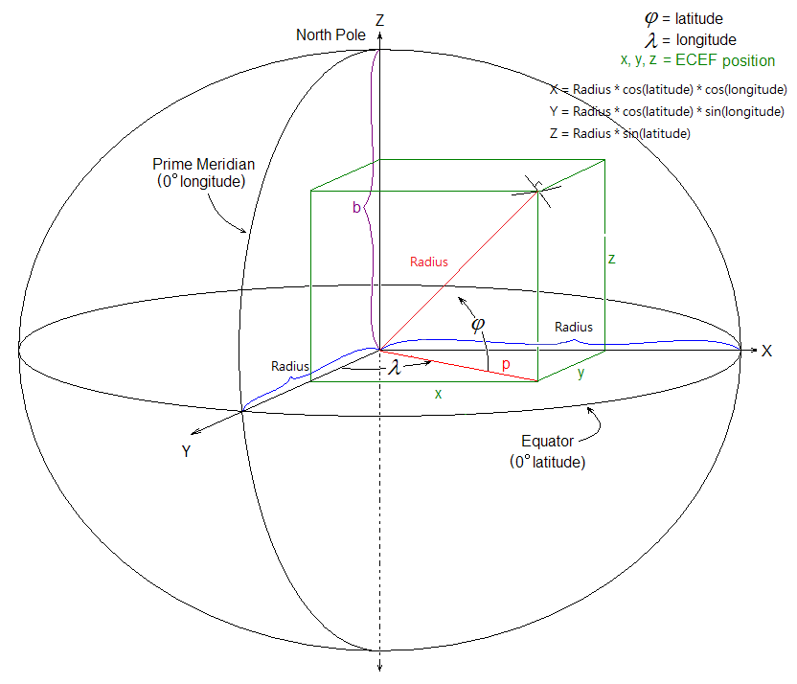

Slide 6
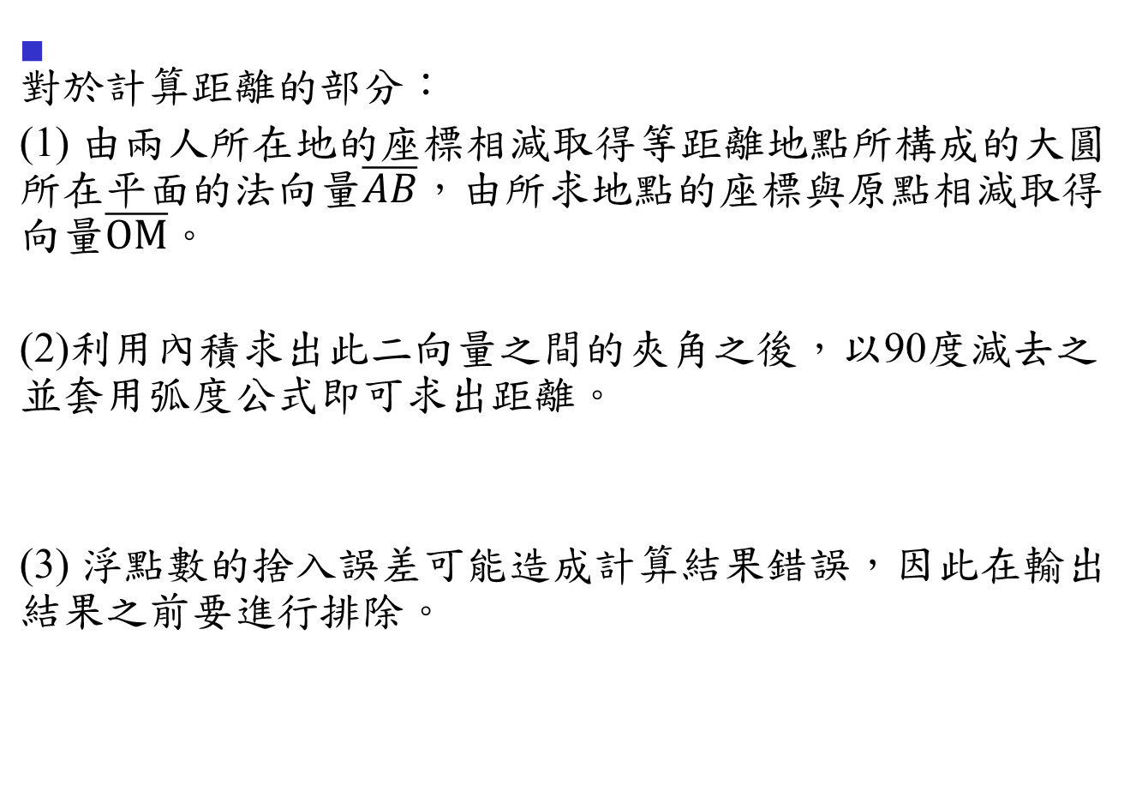



Slide 7
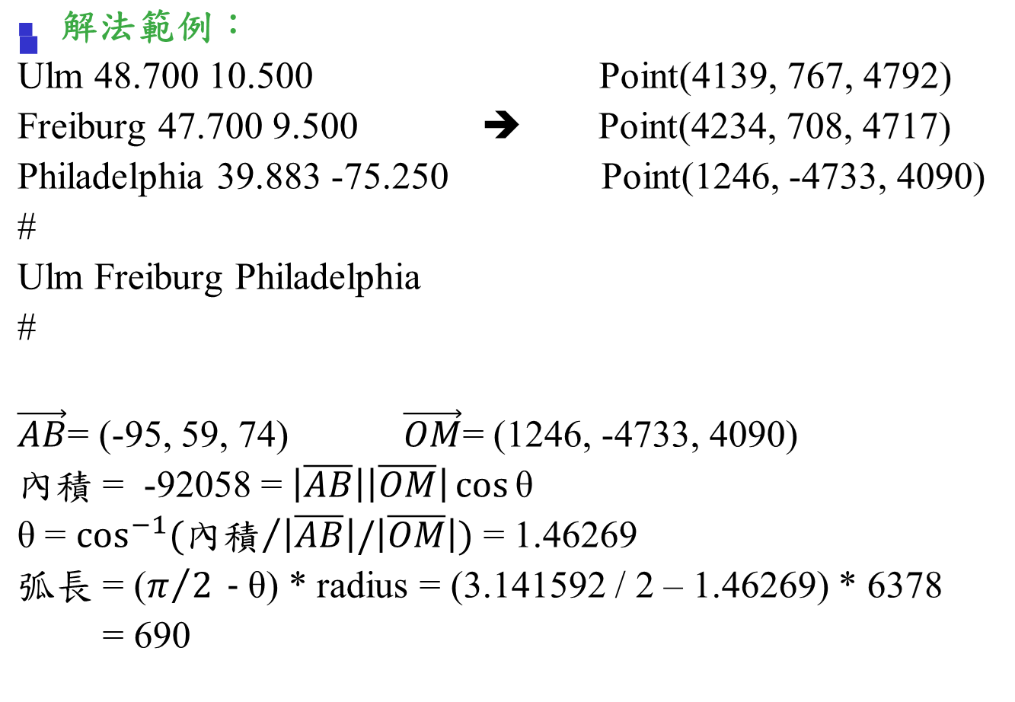

Slide 8
討論：
捨入誤差(round-off error)是指運算得到的近似值和精確值之間的差異。當用有限位數的浮點數來表示實數的時候(理論上存在無限位數的浮點數)就會產生捨入誤差。
e.g. 0.8轉成二進制會是0.110011001100，float具備23位的有效位數，因此24位之後的小數將會被捨棄，導致此數值實際上變成7.99999998之類（視編譯器提供的浮點數規格而定）。

